Slide 1

  Hierarchical Data Format

Slide 2
1. Généralités

Slide 3
C’est quoi, HDF ?
Format de fichier standard et public créé en 1988 par le N.C.S.A. (National Center for Supercomputing Applications) initialement pour :
Support de la majorité des types de données et méta-données utilisées par la communauté scientifique
Stockage efficace et accès à de très grands volumes de données
Indépendance vis-à-vis des plates-formes et systèmes
Evolutivité, compatibilité avec d’autres formats standards
Auto-documentation

Slide 4
Intérêts de HDF (1)
Souplesse :
HDF accepte de nombreux modèles de données différents qu’il peut stocker dans un même fichier (ou plusieurs depuis la version HDF3.3 de 1993)
Flexibilité :
Stockage dans un même fichier (ou plusieurs) de données reliées conceptuellement mais de sources et formats physiques différents
Portabilité :
Indépendance du format HDF vis-à-vis des plates-formes, des systèmes d’exploitation et des langages

Slide 5
Intérêts de HDF (2)
Hiérarchisation des données :
Possibilité de regrouper en « Vgroups » des ensembles de données logiquement reliées, eux-mêmes pouvant contenir des Vgroups.
Auto-description des données :
Une application peut connaître la structure et utiliser le contenu d’un fichier HDF sans information extérieure
(≠ fichiers Polder, par exemple).
Auto-documentation :
L’utilisateur peut attacher des « annotations » aux diverses unités de données du fichier → méta-données

Slide 6
Intérêts de HDF (3)
Extensibilité :
Adaptation à la manipulation de n’importe quel modèle de données par la création de nouveaux types de données et de nouvelles interfaces (cf. HDF-EOS)
Standardisation des formats et descriptions de beaucoup de types de données d’usage scientifique courant
Domaine public

Slide 7
Différentes versions de HDF (1)
HDF = HDF4 :
1996 pour la 4.0
11/2001 pour la 4.1r5, version actuelle
considérée comme « finalisée » par la NCSA
Limitations :
maximum de 20 000 objets complexes par fichier
taille maximale d’un fichier HDF : 2 Go (problème réglé néanmoins par les interfaces multi-fichiers)
modèle de données inconsistant
la bibliothèque est ancienne, complexe à cause des modifications et enrichissements successifs, ne supporte pas les E/S parallèles, et mal les applications « threadées »

Slide 8
Différentes versions de HDF (2)
Pour résoudre ces problèmes → HDF5 :
1998, 04/2001 pour la 1.4.1, version actuelle
pas de compatibilité ascendante (coexistence possible)
plus de limitation de nombre d’objets et de taille de fichier (sauf système)
modèle de données plus simple et consistant : 2 types de base uniquement au lieu de 6 dans HDF4 (voir plus loin) :
  tableau multi-dimensionnel d’enregistrements
  structure de regroupement
une bibliothèque plus simple et mieux conçue, supportant les E/S parallèles et les « threads ».
HDF4 continue à être maintenue (mais plus enrichie)

Slide 9
Différentes versions de HDF (3)
HDF-EOS :
(1996, 12/1999 pour la 2.7 actuelle)
développé dans le cadre du projet EOSDIS (Earth Observing System Data and Information System)
extension de HDF par ajout de types de données de base et d’une API adaptée (voir plus loin)
HDF5-EOS : même extension pour HDF5
Conclusion : HDF ⊂ HDF-EOS
≠ ≠
HDF5 ⊂ HDF5-EOS
Cette présentation concerne uniquement HDF(4)

Slide 10
2. Structure des fichiers HDF

Slide 11
Structure d’un fichier HDF
Fichier HDF
Entête HDF
Entête
Entête de descripteur
Descripteur de données
Bloc de
description
de données
Descripteur de données
Descripteur vide
Descripteur vide
Objets de
données
Bloc de données
Bloc de données
.
.
.

Slide 12
Structure de l’objet de données HDF
Descripteur de données : 12 octets
type
référence
offset
longueur
Données
Élément de donnée
type : type de donnée de base (il y en a 6)
référence : identifie uniquement l’élément de donnée
offset : de la donnée par rapport au début de fichier
longueur : de la donnée, en octets

Slide 13

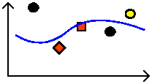
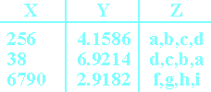
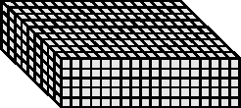
Les 6 structures de base HDF
palette
image raster
Vdata : table
Ce fichier HDF contient un élément de chaque type
Vgroup : groupe
de structures HDF
Ce fichier HDF contient un élément de chaque type
SDS (Scientific Data Set) : tableau multi-dimensionnel
annotation

Slide 14




Les différentes couches de HDF (1)
Manipulation, visualisation des données
Applications générales
Interfaces de haut
niveau (API)
Bibliothèques de programmes (HDF4, HDF5, HDF4-EOS, HDF5-EOS, ...)
Interface
de bas
niveau
Fichier
HDF
Format de fichier physique pour les données scientifiques

Slide 15
Les différentes couches de HDF (2)
Applications
utilitaires
NCSA
générales
commerciales
Interfaces de haut niveau (API)
SD
VS
V
GR
AN
Interface H (bas niveau)
Fichier HDF

Slide 16
3. L’API HDF

Slide 17
Types de données HDF (1)
char8 : caractère sur 8 bits
uchar8 : caractère sur 8 bits non signé
intn : entier « natif »
int8 : entier sur 8 bits
uint8 : entier sur 8 bits non signé
int16 : entier sur 16 bits
uint16 : entier sur 16 bits non signé
int32 : entier sur 32 bits
uint32 : entier sur 32 bits non signé
float32 : flottant sur 32 bits
float64 : flottant sur 64 bits

Slide 18
Types de données HDF (2)
Type intn : code de retour en général
Toutes les conversions nécessaires sont transparentes
ex : big-indian (defaut) ↔ little-indian

Slide 19
Interface H - bas niveau (1)
Hopen : fournit un moyen d’accès à un fichier HDF en chargeant en mémoire tous les blocs de description de données
Hclose : ferme le fichier HDF
Hgetlibversion : retourne des informations sur la version de la bibliothèque HDF
Hgetfileversion : retourne des informations sur la version d’un fichier HDF
Hishdf : indique si un fichier est au format HDF
HEstring : rend le message associé à un code d’erreur
…

Slide 20
Interface H - bas niveau (2)
Exemple en C :
int32 Hopen(char *filename, intn access, int16 ndds);
  filename (E) : chemin du fichier à ouvrir
  access (E) : code du type d’accès (DFACC_CREATE,
  DFACC_READ, DFACC_WRITE)
  ndds (E) : nombre de descripteurs par bloc (création)
Retourne un identificateur de fichier ou FAIL (-1) si échec
Même exemple en Fortran :
integer function hopen(filename, access, ndds)
character*(*) filename
integer access, ndds

Slide 21
Les interfaces de haut niveau (1)
Interface AN :
pour lire et écrire des annotations
Interface SD :
pour stocker, gérer et extraire des tableaux multi- dimensionnels de caractères ou de valeurs numériques (i.e. les SDS ou Scientific Data Sets)
Interfaces VS, VF, VSQ:
VS pour stocker, gérer et extraire des données de types différents agencées sous la forme de tableaux de structures (i.e. les Vdata), VF pour manipuler les champs d’un Vdata, VSQ pour interroger un Vdata

Slide 22
Les interfaces de haut niveau (2)
Interface GR :
pour stocker, gérer et extraire des images raster ainsi que les palettes de couleurs associées
Interface V :
pour créer et gérer des groupes de structures HDF (i.e. les Vgroups)
Toutes sont des interfaces multi-fichiers.
D’autres interfaces mono-fichier existent ; elles ne sont là
que pour des raisons de compatibilité ascendante : DFAN,
DFSD, DFR8, DF24, DFP.

Slide 23
Les attributs
Possibilité d’associer des attributs (≈ méta-données) à un
SDS, une dimension, un Vdata, une image raster, un
Vgroup ou au fichier HDF lui-même :
attributs prédéfinis :
  "Label", "Unit", "Format" (SDS ou dimension)
  "Fill Value" (SDS ou image raster)
  "Coordinate System", "Range", "Calibration" (SDS)
attributs « utilisateur » (tous)

Slide 24
Autres fonctionnalités
Interface de gestion des erreurs (HE)
Possibilité de nommer les dimensions des SDS et de les partager entre différents SDS
Possibilité de compresser (avec choix de l’algorithme) et/ou de morceler (stockage en blocs de taille fixe) un SDS ou une image raster

Slide 25
Exemple : lecture d’un SDS (1)
char* fmod = "MOD03.A2003101.1225.004.2003101213042.hdf";
int32 sd_id, s_idx, s_id, ndim, typ, na, dim[2];
float32 *data;
/* On initialise l’interface SD sur le fichier HDF */
check(sd_id = SDstart(fmod, DFACC_READ) >= 0);
/* On récupère la référence du SDS par son nom */
check(s_idx = SDnametoindex(sd_id, "Latitude") >= 0);
/* On récupère un accès sur le SDS */
check(s_id = SDselect(sd_id, s_idx) >= 0);
/* On récupère les dimensions du SDS */
check(SDgetinfo(s_id, NULL, &ndim, dim, &typ, &na) >= 0);
/* On vérifie la validité du nombre de dimensions */
check(ndim == 2);
.../...

Slide 26
Exemple : lecture d’un SDS (2)
/* On alloue l’espace pour les données */
check(data = (VOIDP)calloc(dim[0]*dim[1],
sizeof(float32)) != NULL);
/* Lecture des données */
start[0] = start[1] = 0;
check(SDreaddata(s_id, start, NULL, dim, data) >= 0);
/* On termine l’accès au SDS */
check(SDendaccess(s_id) >= 0);
/* On termine l’interface SD */
check(SDend(sd_id ) >= 0);
Remarque : le fichier n’a pas été ouvert par un Hopen. Ici, c’est fait implicitement par SDstart (et le Hclose par Sdend). Ce n’est vrai que pour l’interface SD...

Slide 27
Disponibilité des bibliothèques
Sun4 (Solaris 2.7, 2.8)
SGI Indy, Origin (IRIX)
HP9000/755 (HP-UX)
Cray SV1
IBM SP (AIX)
Compaq Tru64 (OSF1)
DEC Alpha (OpenVMS AXP)
IBM PC (Linux, Windows NT/98/2000/XP)
T3E (sn6711)

Slide 28
4. HDF-EOS

Slide 29
Pourquoi HDF-EOS ?
Types de données de base HDF mal adaptés aux données
EOS, surtout dans le cas de données géo-localisées ou
ordonnées chronologiquement :
  grille de projection
  scan de satellite
  donnée ponctuelle
  …
→ 3 nouveaux types de données et interfaces adaptées :
  point
  swath
  grid

Slide 30
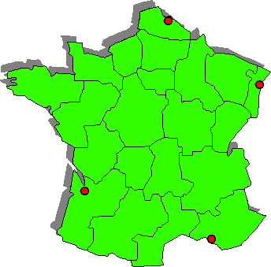
L’interface « point »
Support des données géo-localisées mais non organisées
spatio-temporellement.
Heure
08:00
09:00
10:00
08:00
09:00
10:00
11:00
10:00
11:00
12:00
13:00
14:00
06:00
07:00
Temp
4
6
7
-2
0
1
3
12
13
15
15
16
12
14
Station
Lille
Strasbourg
Bordeaux
Marseille
Lat
50.39
48.35
44.50
43.18
Lon
3.05
4.45
-0.74
5.22

Slide 31
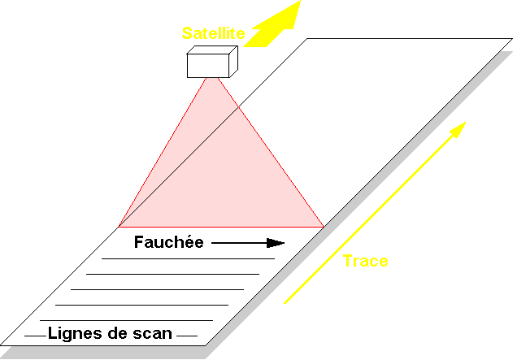
L’interface « swath »
Support des données organisées chronologiquement (scans
de capteurs type Modis, par exemple).
données
brutes
Ny
Nx
mapping (offset, increment)
Nxg
donneés de
géolocation
Nyg

Slide 32
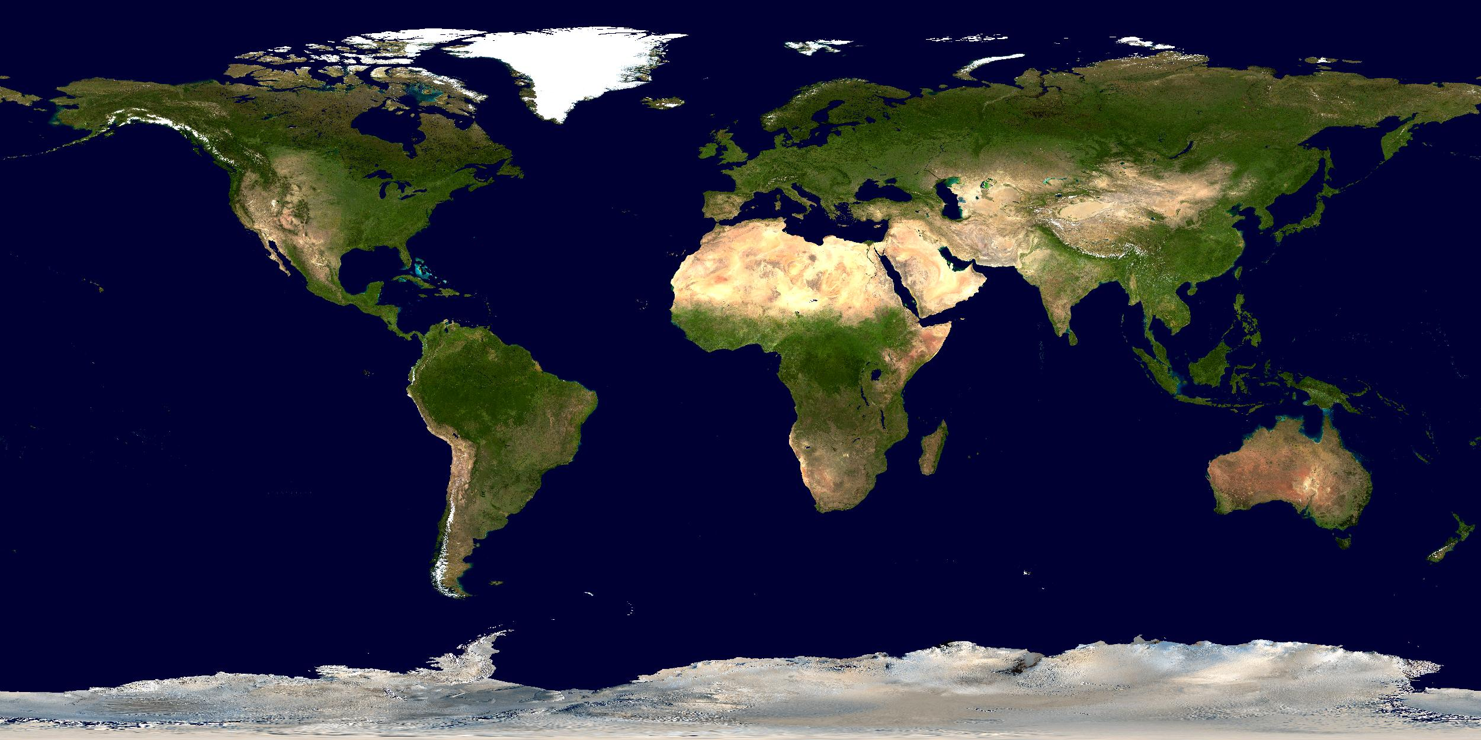
L’interface « grid »
Support des données stockées dans un tableau basé sur une
projection bien définie et supportée (6 familles prédéfinies).
données
brutes
donneés de
géolocation
+
projection : formule transformant un jeu de coordonnées terrestres en (ligne, colonne)

Slide 33
5. Outils associés

Slide 34
Utilitaires en ligne
Il existe un certain nombre d’utilitaires en ligne, fournis
avec la bibliothèque, pour :
Visualisation du contenu d’un fichier HDF ou d’un de ses éléments
Conversion de données brutes au format HDF et inversement
Conversions et compression d’images raster
Conversion de HDF5 vers HDF
Compression de fichiers HDF
…
Utilitaires réservés à un public averti !...

Slide 35
Exploration et visualisation
HDF Explorer
uniquement exploration dans la version gratuite
NCSA HDF Viewer (Java)
NCSA JHV (Java-based HDF Viewer)
HDFLook

Slide 36
Développement
IDL (Interactive Data Language)
Implémente la quasi-totalité des interfaces HDF.
Certaines limitations, par exemple concernant les attributs d’objet.
MATLAB, Mathematica
ENVI (ENvironment for Visualizing Images)

Slide 37
That’s all folks !

